Slide 1


Integrantes del Grupo:
Abelson, David 78568/0
Cherepinsky, Matías 79418/7
Dicésaro, Lucas 80608/7
Ksairi, Mariano 77054/1
Suarez, Karina 51234/8
Presentación Final
14 de mayo de 2011
Notes:
A continuación, el grupo LEC presentará en la Universidad CAECE su proyecto de reserva gastronómica online ReserBar

Slide 2

El Producto

Slide 3
Mercado
Flujo Actual para realizar una reserva en un restaurante
- Elegir el restaurante deseado
Pedir mesa para x personas
Esperar que le asignen una mesa
Sentarse y esperar que les traigan la carta
Elegir cada uno su menú
Llamar al mozo
Esperar que el mozo anote su pedido
Esperar que se cocine la comida
Esperar que el mozo traiga la comida
Comer
Llamar al mozo para pedir la cuenta
Pedir la cuenta
Esperar que traigan la cuenta
Llamar al mozo para pagar
Pagar
Dejar propina y retirarse
Tiempo total Estimado: 90 minutos

Slide 4
Mercado
Flujo con ReserBar para realizar una reserva en un restaurante
Ingresar a www.reser-bar.com.ar
Buscar el establecimiento al que se desea ir
Seleccionar que se hará la reserva en el mismo
Loguearse (usuario y contraseña)
Elegir el horario de la reserva
Invitar a quiénes se desee
Elegir su menú
Pagar su menú
Esperar que sus invitados elijan y pagan sus menúes
Esperar que el Administrador del Establecimiento Acepte su reserva
Ir a comer en el horario marcado
Tiempo total Estimado: 50 minutos

Slide 5
Ciclo de vida del proyecto

Slide 6
Formación de LEC

Slide 7
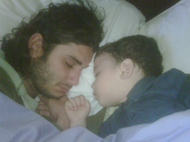

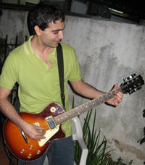
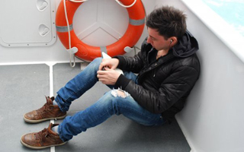
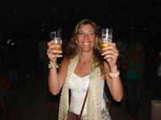
Conformación del Grupo

Slide 8
Nacimiento de una idea
28 de Marzo del 2010
Web para ONGs
Sitio que integre las ONGs, dónde una pueda ingresar un proyecto diciendo que es lo que le hace falta para realizarlo y les aparezca a las otras ONGs esos "pedidos" y la que tenga pueda suministrarlos.
2. Web para pedidos a restaurantes
Suele pasar, sobre todo al mediodía en el centro, que las personas quieren llegar a un restaurante y tener la
mesa lista con el plato sobre la mesa y hasta la cuenta ya paga si fuese posible. La idea es armar una
web en donde un usuario pueda conectarse, elegir alguno de los restaurantes que quiera ir, ver el menú del día,
reservar un horario para el almuerzo y elegir los platos que se van a pedir por la web. Al llegar entonces al
restaurante a la hora reservada ya tendrán los comensales su plato listo y el tiempo de espera es mínimo.
Matías
Me encantó lo del restaurante!!!
La idea de la ONG está buena pero no creo que nos convenga pensar un desarrollo que involucre a una tercer parte... puede terminar siendo perjudicial
Lo del restaurante me parece una idea reeee copada!!!!
La de Facebook está buena, no me convence la idea de hacer algo para facebook nada más, pero el resto es genial!
Por ahora voy con la idea del restaurante o el Sistema de Reclamos.
Lucas
Me convence tanto el "ReclaMar" de Matias, como el "ReserBar" de David.
Mariano
La del Resto esta buena, es original y además parece fácil, los profes la van a complicar obvio pero el contexto es simple.
La del facebook también es interesante y esta buena, si existiese me la instalo seguro.
El tema de estar atado a facebook habría que ver como seria el acople con facebook, no se si se puede o no. Si se puede y no hay problema no veo mal que dependa de facebook pero sino se no puede por ahí no nos conviene porque a la hora de presentarlo no podríamos realmente mostrarlo.
3. Aplicación para facebook
Aplicación para facebook en donde al instalarla, te pregunte top 10 de bandas favoritas, top 10 de películas,
top 10 de libros, otros hobbies: teatro, fotografía, etc. y luego te vaya mostrando tus "vecinos", quienes son
los que más se asimilan a vos. Podemos hacer que se filtre por país, ciudades, etc.

Slide 9
Formación de un equipo
23 años, conocimientos y competencias:
Programador java y php

Slide 10
Formación de un equipo
29 años, conocimientos y competencias:
Programador java y php

Slide 11
Formación de un equipo
25 años conocimientos y competencias:
Análisis funcional,
UML,
Experiencia en testing, construcción de casos de uso, casos de prueba.

Slide 12
Formación de un equipo
27 años, conocimientos y competencias:
Programador php,
Utilización de frameworks,
Conocimiento de programación orientada a objetos,
Conocimiento de Metodología Scrum,

Slide 13
Formación de un equipo
Analista programadora en visual Basic, sql,
Experiencia en especificación de requerimientos de software,
gestión y documentación de proyectos, manuales de usuario

Slide 14
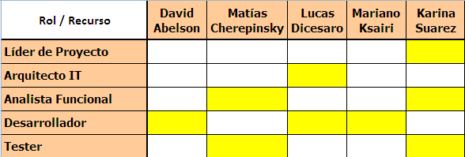
Asignación de Roles

Slide 15
Conclusiones de la etapa
Estamos todos contentos con la idea elegida. ReserBar nos sigue motivando
como proyecto
Igualdad de condiciones académicas de cada miembro del equipo
Desde la primer reunión que tuvimos, hasta hoy, pudimos respetar los roles
que iba a ocupar cada miembro dentro del proyecto.
Incertidumbre por falta de conocimiento entre los miembros del equipo.

Slide 16
Análisis y Diseño

Slide 17
Herramientas
Programación: Java
Base de Datos: MySQL
Gestión de Proyectos:
EA: Documentación Funcional
Ms Proyect: Para el cronograma
Pivotal: Herramienta para el seguimiento y monitoreo del proyecto. Herramienta web, enfocada a scrum
Google Docs: Documentación de Test
Google Code: Repositorio SVN

Slide 18
Metodologías
Para el Análisis y el Diseño: Cascada tradicional
Para el Desarrollo: Scrum

Slide 19
Fases del Proyecto
Elaboración:
Especificación de requerimientos funcionales, Diagrama de secuencias, Casos de uso, Casos de prueba.
Construcción:
Aprobación de versión del aplicativo estable según criterios de aceptación de testing.
Transición:
Gestión de cambios
Análisis de impacto de cambios aceptados
Actualización de documentación
Manuales de usuario comensal, administrador, backend y configuración

Slide 20
Desarrollo y Testing

Slide 21











Arquitectura

Slide 22
Métricas del proyecto
Comparación de Evolución del proyecto
(Horas)

Slide 23
Métricas por Etapas

Slide 24
Métricas por Etapas

Slide 25
Métricas por Etapas
Notes:
La idea de esta estadística es mostrar como en este mes se trabajo con mayor esfuerzo que el promedio de los meses anteriores.

Slide 26
Métricas por Etapas
(Horas)
(Meses)

Slide 27
Métricas del Testing
Cantidad de Casos de Prueba
383
Incidentes A | 2% | 8
Incidentes B | 7% | 27
Incidentes C | 25% | 96
Criterio de Parada
Incidentes A | 0% | 0
Incidentes B | 2% | 8
Incidentes C | 10% | 38
Criterio de Aceptación
Ciclo | Fecha de Prueba | Resultado
1 | 16/11/2010 | Rechazada
2 | 21/01/2011 | Rechazada
3 | 12/03/2011 | Rechazada
4 | 08/04/2011 | Aceptada
Resultado de cada ciclo

Slide 28
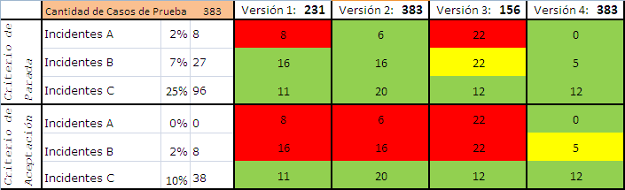
Métricas del Testing
Se ejecutaron todos los Casos de Prueba. Se cumplió el Criterio de Aceptación. Test completado
Se discontinuó por cumplirse el Criterio de Parada
Se ejecutaron todos los Casos de Prueba. No cumplió el Criterio de Aceptación
Se discontinuó por cumplirse el Criterio de Parada

Slide 29
Métricas del Testing
Notes:
Incidentes A: Críticos. La funcionalidad no puede ejecutarse o devuelve excepción no controlada.
Incidentes B: Importantes, pero puede seguir funcionando la aplicación
Incidentes C: Cosmética.

Slide 30
Conclusiones de la etapa
Hubo un período de inactividad entre el fin del análisis y el
comienzo del desarrollo fluido.
Faltó capacitación en algunos recursos al comienzo del desarrollo

Slide 31
Transición

Slide 32
Cambios solicitados
27 de Abril – Requerimientos
A) Buscar un estándar de codificación y evaluar el grado de cumplimiento que tiene el código del aplicativo respecto al mismo.
B) Cifrar la contraseña del usuario junto con otro dato adicional
C) Calificaciones concretadas, cambiar true por un Si
D) Especificar el diseño de un algoritmo con complejidad.

Slide 33
Rol | RQ A | RQ B | RQ C | RQ D | Horas Totales | Costo Hora | Total Pesos
Lider de Proyecto | 0 | 0 | 0 | 0 | 0 | $40 | 0
Analista | 0 | 0 | 0 | 10 | 10 | $25 | $250
Arquitecto | 16 | 0 | 0 | 0 | 16 | $25 | $400
Desarrollador | 8 | 2 | 2 | 0 | 12 | $25 | $300
Total |  |  |  |  | 38 |  | $950
Costo Real
Cambios solicitados
27 de Abril – Desvíos
Rol | RQ A | RQ B | RQ C | RQ D | Horas Totales | Costo Hora | Total Pesos
Lider de Proyecto | 0 | 0 | 0 | 0 | 0 | $40 | 0
Analista | 0 | 0 | 0 | 6 | 6 | $25 | $150
Arquitecto | 24 | 0 | 0 | 0 | 24 | $25 | $600
Desarrollador | 16 | 2 | 1 | 0 | 19 | $25 | $475
Total |  |  |  |  | 49 |  | $1225
Costo Estimado

Slide 34
Cambios solicitados
04 de Mayo – Requerimientos
A) Crear reportes útiles para la operatoria del Establecimiento.
B) Configuración del menú comensal desde una carta

Slide 35
Rol | RQ A | RQ B | Horas Totales | Costo Hora | Total Pesos
Lider de Proyecto | 0 | 0 | 0 | $40 | 0
Analista | 2 | 10 | 12 | $25 | $300
Arquitecto | 3 | 12 | 15 | $25 | $375
Desarrollador | 5 | 46 | 51 | $25 | $1275
Total | 10 | 68 | 78 |  | $1950
Costo Real
Cambios solicitados
04 de Mayo – Desvíos
Costo Estimado
Rol | RQ A | RQ B | Horas Totales | Costo Hora | Total Pesos
Lider de Proyecto | 0 | 0 | 0 | $40 | 0
Analista | 2 | 6 | 8 | $25 | $200
Arquitecto | 8 | 12 | 20 | $25 | $500
Desarrollador | 8 | 32 | 40 | $25 | $1000
Total | 18 | 50 | 68 |  | $1700

Slide 36
Cambios solicitados
11 de Mayo – Requerimientos
A) Mostrar solo las cartas que tengan menúes asociados.
B) Poder elegir el orden de la carta
C) Al elegir un plato que venga elegida la cantidad en 1
D) Imprimir Reporte
E) Reportes por rango de fecha
F) Seguridad

Slide 37
Rol | RQ A | RQ B | RQ C | RQ D | RQ E | RQ F | Horas Totales | Costo Hora | Total Pesos
Lider de Proyecto | 0 | 0 | 0 | 0 | 0 | 0 | 0 | $40 | 0
Analista | 0 | 2 | 0 | 0 | 1 | 0 | 3 | $25 | $75
Arquitecto | 1 | 2 | 0 | 0 | 0 | 0 | 3 | $25 | $75
Desarrollador | 4 | 14 | 1 | 19 | 4 | 2 | 44 | $25 | $1100
Total | 5 | 18 | 1 | 19 | 5 | 2 | 50 |  | $1250
Costo Real
Cambios solicitados
11 de Mayo – Desvíos
Rol | RQ A | RQ B | RQ C | RQ D | RQ E | RQ F | Horas Totales | Costo Hora | Total Pesos
Lider de Proyecto | 0 | 0 | 0 | 0 | 0 | 0 | 0 | $40 | 0
Analista | 0 | 2 | 0 | 0 | 1 | 0 | 3 | $25 | $75
Arquitecto | 1 | 1 | 0 | 0 | 0 | 0 | 2 | $25 | $50
Desarrollador | 5 | 8 | 1 | 16 | 2 | 1 | 33 | $25 | $825
Total | 6 | 11 | 1 | 16 | 3 | 1 | 38 |  | $950
Costo Estimado

Slide 38
Conclusiones de la etapa
Al momento de desarrollar los cambios requeridos, se tomó la decisión de distribuir las tareas alternativamente a quien las había desarrollado inicialmente.
Algunos cambios requeridos, habían sido recortados del alcance inicial del proyecto cuando se había planificado el mismo.
Debido a las fechas de entrega pactadas, nos quedó muy poco tiempo para la planificación del Packaging y de la presentación final.

Slide 39
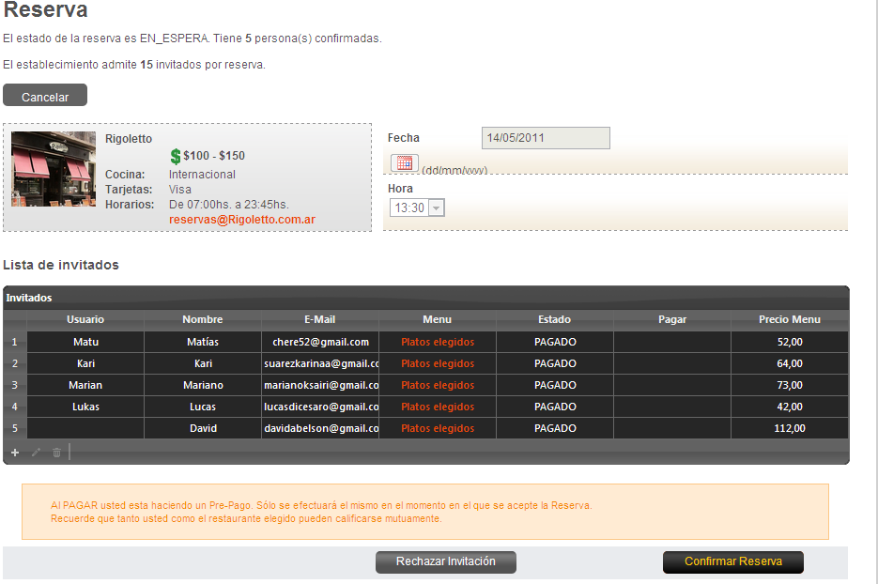
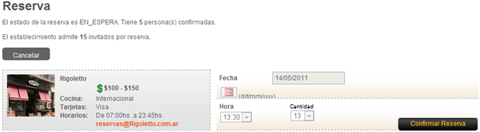
Qué se puede mejorar
Reserva Express
Se agrega la cantidad de comensales, en vez de la grilla de invitados

Slide 40
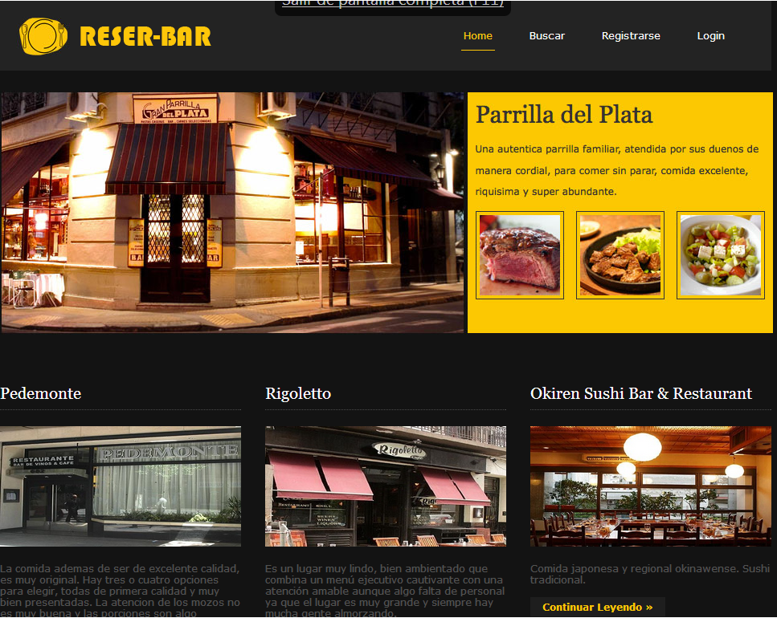
Conclusiones finales
Actitud colaborativa con los miembros del equipo
Buena complementación en el cumplimiento de las tareas, debido al perfil y personalidad de cada uno de nosotros. Esto generó un propicio ambiente de trabajo.
Debido a las expectativas que fue generando el proyecto en los
miembros del equipo, es nuestra idea continuar el proyecto tras esta instancia.
Por la metodología de trabajo a distancia, por momentos se generó cierto aislamiento.
En un momento del proyecto, nos concentramos en darle al sistema un enfoque más comercial que escapaban al alcance de lo que se buscaba.

Slide 41
Somos:
MUCHAS GRACIAS!!!

